Slide 1
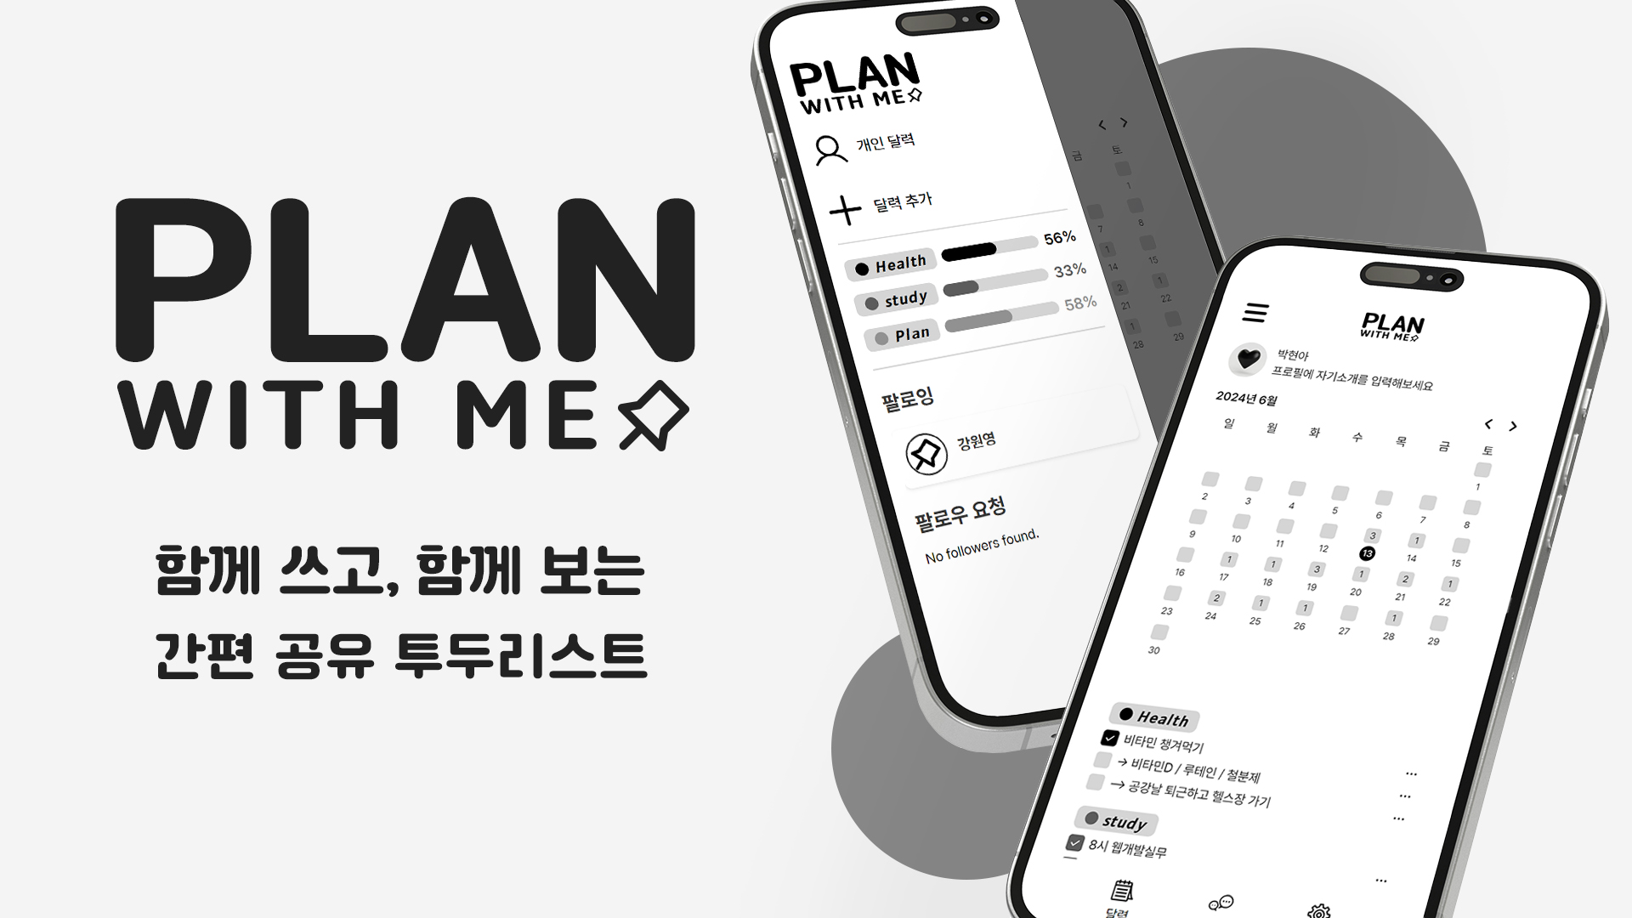
Notes:
안녕하세요. PWM팀 팀장 강원영 입니다. 발표 시작하겠습니다.

Slide 2
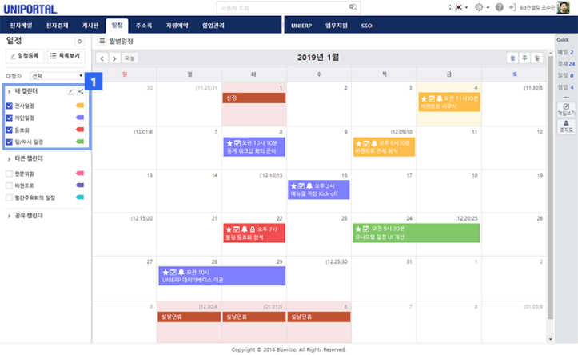
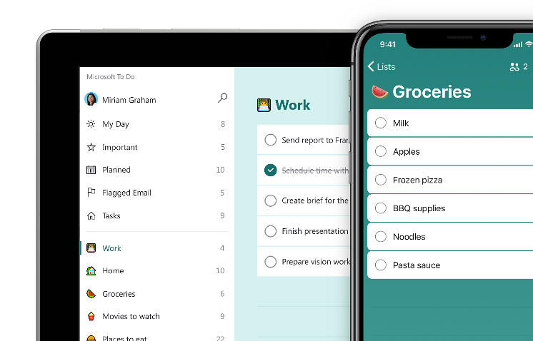
현대사회의 생산성 도구와
문제점
캘린더의 단점
일정이 네모 틀 안에 기록되어, 문장이 중간에 끊기는 현상 발생
일정 내용을 한눈에 파악하기 어려움
Todo-List 단점
날짜나 기한에 대한 시각적 명확성 부족
언제 완료가 됐는지 정리하여 보기 어려움
공유 캘린더
일정 정보의 내용을 한눈에 파악하기 어려움
Todo-List
날짜나 기한에 대한 시각적 명확성 부족
Plan With Me
Notes:
저희 PWM팀은 서비스 기획 단계에서 생산성 도구의 문제점에 주목을 해왔습니다.
구글캘린더 같은 공유 캘린더 서비스의 단점은 UI가 달력 안에 한정되어있다는 점 입니다.
모든 일정이 네모난 틀에 기록되어, 일정이 많거나, 내용이 길면 모든 내용을 보여주지 않는다는 점입니다.
일정을 정리하긴 좋지만, 시각적 명확성이 뛰어나지는 않습니다.
또한 Todo-List같은 경우 캘린더에 비해 내용에 대한 인지를 빠르게 할 수 있지만 날짜나 기한을 바로 확인하기엔 어려운 부분이 있습니다.

Slide 3




기존 서비스
해결 방안
장점 결합
캘린더의 장점과 ToDo-List의 장점 결합
간단한 프로세스
성취감 향상
할일을 기록하는 것이 할일이 되지 않도록 간단하게 사용
비슷한 관심사를 가진 사람과 공유를 통해 동기부여 및 성취감 향상
Plan With Me
Notes:
그래서 저희는 생각했습니다.
두 서비스의 장점을 합쳐보면 어떨까?
또한 일정 정리라는 것이, 어렵거나 단계가 많으면 ‘일정을 정리해야 한다’ 라는 것이 또 하나의 할일이 되버릴 수 있습니다.
PWM은 단순하게 메모처럼 사용 가능하지만 시간과 내용의 시각적 명확성이 뛰어난 서비스로 설계했습니다.
마지막으로 일정을 계속 쓰게 도와주는 가장 큰 힘은 동기부여라고 생각합니다.
우리가 정리하고 완료하는 모든 일정이 남들에게 좋은 모습으로 비춰져 계속 사용할 수 있는 원동력이 될 수 있도록 설계하였습니다.

Slide 4

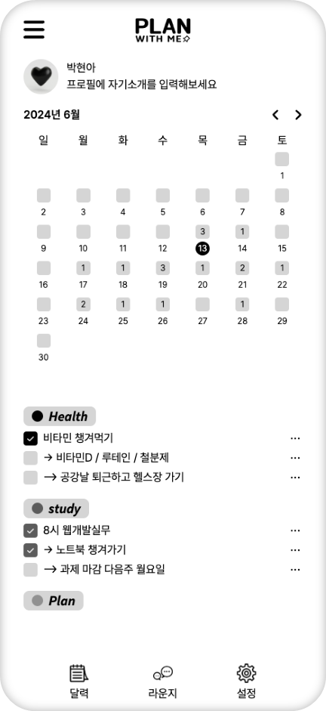
사용자 중심의
디자인 기반 Todo-List
Todo-List의 작성이 또 하나의 할 일이 되면 안될 것
사용하는 과정이 단순하고 정확하여 사람들이 알기 쉽게 만들 것
사용자의 사용 기록들이 디자인이 되어 꾸미기를 지원할 것
일관성을 유지한다
보편적인 사용성을 추구한다
사용하기 쉽게 설계한다
깔끔한 디자인에 사용자의 커스텀색상을 입힐 수 있도록 지원한다
미처리된 Todo를 쉽게 확인 가능하도록 설계한다
권한 기반의 Todo-List를 설계한다
Notes:
PWM 서비스의 메인 화면입니다.
캘린더와 Todo-List를 한 화면에 합친 UI로 제공됩니다.
달력의 날짜를 누르게 되면 해당 날짜의 일정이 하단에 Todo-List 방식으로 노출되게 됩니다.
사용자는 원하는 날짜에 할일을 작성 하고, 완료가 되면 클릭 한번 누르는 것으로 모든 프로세스가 종료됩니다.
이것이 저희가 바랬던 ‘간단한 사용‘ 입니다.
캘린더 UI에서는 미완료 개수를 표현하며, 해당 날짜에 할 일이 완료가 되면 사용자가 정한 색상으로 캘린더가 꾸며져, 매 달 다른 나만의 페이지를 커스텀 할 수 있습니다.

Slide 5




시스템 아키텍처
Proxy
Users
사 용 자
Front Service
Back Service
D B
System Architecture
사용자가 React.js로 구현된 프론트엔드 서비스에 접근하면, Nginx 프록시를 통해 백엔드 서비스로 요청이 전달되고, Fast API로 구현된 백엔드 서비스는 PostgreSQL 데이터베이스와 상호작용하여 데이터를 처리한 후 결과를 다시 프론트엔드로 반환하는 구조.
Notes:
PWM 서비스는 어플리케이션이 아닌 웹 서비스로 PC에서도 접근 가능하며, 인터넷이 되는 모든 장비에서 접속이 가능합니다.
리엑트와 타입스크립트를 사용해 UI를 구성하였으며 데이터는 모두 파이썬 Fast API를 통하여 통신을 하는 구조로 되어있습니다.

Slide 6



서비스 구성도
개인사용자
그룹 사용자
다른 사용자와 공유
Diary
Todo-List
Todo/ 일기 팔로워 공개
Todo/ 일기 전체 공개
Diary
개인 사용자
Todo-List
Todo-List
그룹 캘린더
Diary
Todo-List
라운지
Todo 공유
Plan With Me
Plan With Me는 ‘함께 쓰고 함께 보는 Todo-List’의 부제처럼 사용자들이 공동의 목표를 효율적으로 관리할 수 있는 ‘함께 쓰는‘ Todo-List를 제공하며, 다른 사용자들과 소통할 수 있게 소셜 네트워크 서비스와 결합한 ‘ 함께 보는‘ Todo-List 이다.
Notes:
저희 PWM 서비스의 서비스 구성도 입니다.
개인 페이지에서는 Todo-List와 일기를 작성하고 다른 사용자와 공유가 가능합니다.
이렇게 작성된 데이터는 그룹캘린더에 복사할 수 있으며, 혹은 그룹의 일정을 개인페이지로 복사할 수 있습니다.
또한 나의 데이터를 전체공개시 라운지 페이지에 노출시켜 SNS처럼 모르는 다른 사람들과 공유하고 다른 사람의 Todo를 열람할 수 있습니다.

Slide 7
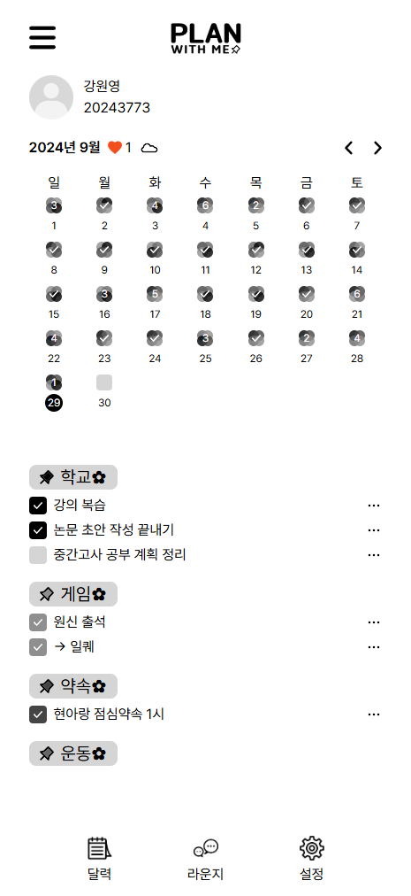
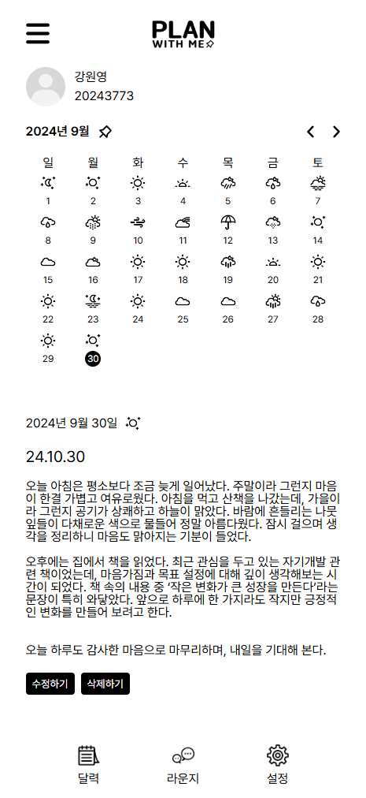
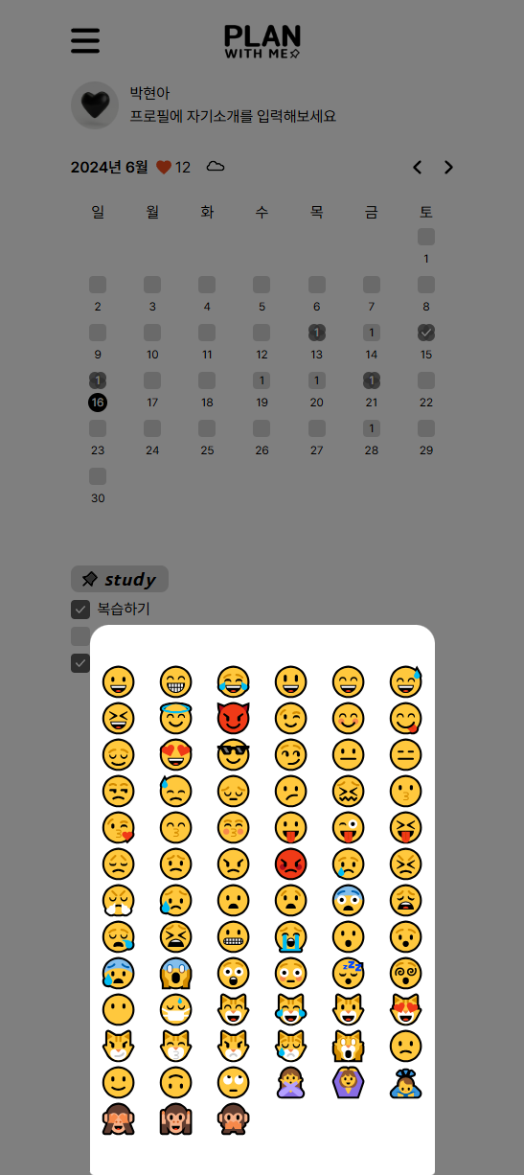
Calendar
Diary
Emoticon
Todo를 완료할 때마다 색상이 달라지는
나만의 커스텀 달력
그날의 기분을 날씨로 표현하는
나만의 일기장
타 유저의 Todo-List를 응원하는
이모티콘 댓글 달기
Notes:
PWM의 여러 서비스 페이지 중 일부분 입니다.
첫번 쨰로 개인 색상 커스텀이 가능하여 할일을 완료할 때마다 달력에 색상이 채워져 꾸미는 것 또한 동기부여가 될 수 있도록 설계하였습니다.
두번 째로 개인 일기장을 제공하여 달력에 그날의 기분을 날씨 아이콘으로 표시할 수 있게 제공합니다.
마지막 이모티콘 기능은 타 유저의 페이지로 이동하여 PWM에서 제공하는 여러 이모티콘으로 댓글 달기가 가능합니다.

Slide 8
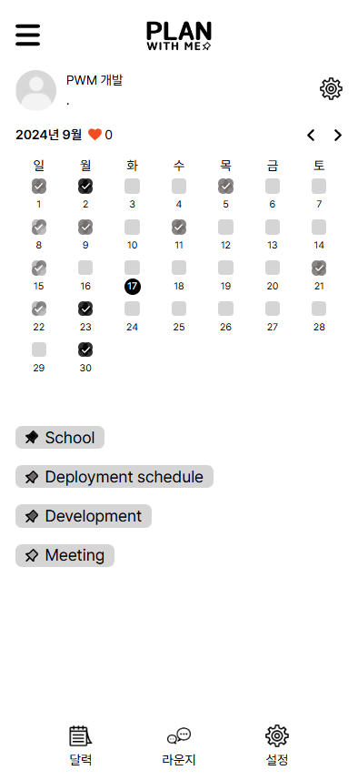
우리의 Todo-List
“그룹 캘린더”
하나의 화면에서 그룹원들이 같이 사용하는 캘린더
달력의 변화가 실시간으로 페이지에 노출
그룹 캘린더와 개인 캘린더의 내용 복사 기능 제공
모두와 함께 쓰는 Todo-List
개인 캘린더 처럼 동일한 기능 제공
다른 그룹원이 반영한 내용 실시간으로 다른 유저에게 노출
그룹 일정을 개인 캘린더에 복사 제공
미처리된 Todo를 쉽게 확인 가능하도록 설계
권한 기반의 Todo-List를 설계
Notes:
방금 전 내용은 ‘개인’ 의 범주였다면 그룹 캘린더는 ‘우리’의 범주입니다.
유저 초대를 통하여 그룹원들과 하나의 페이지를 꾸밀 수 있습니다.
업무를 같이 하는 팀원 혹은 동아리 등 다양한 경로로 활용이 가능합니다.
같이 사용하는 페이지인 만큼 데이터의 실시간 반영이 중요한데, 본인이 새로고침을 하지 않더라도 다른 유저가 데이터를 변경하면 바로 페이지에 노출될 수 있게 설계하였습니다.
또한 그룹페이지와 개인페이지의 일정을 서로 복사하는 기능을 제공합니다.

Slide 9
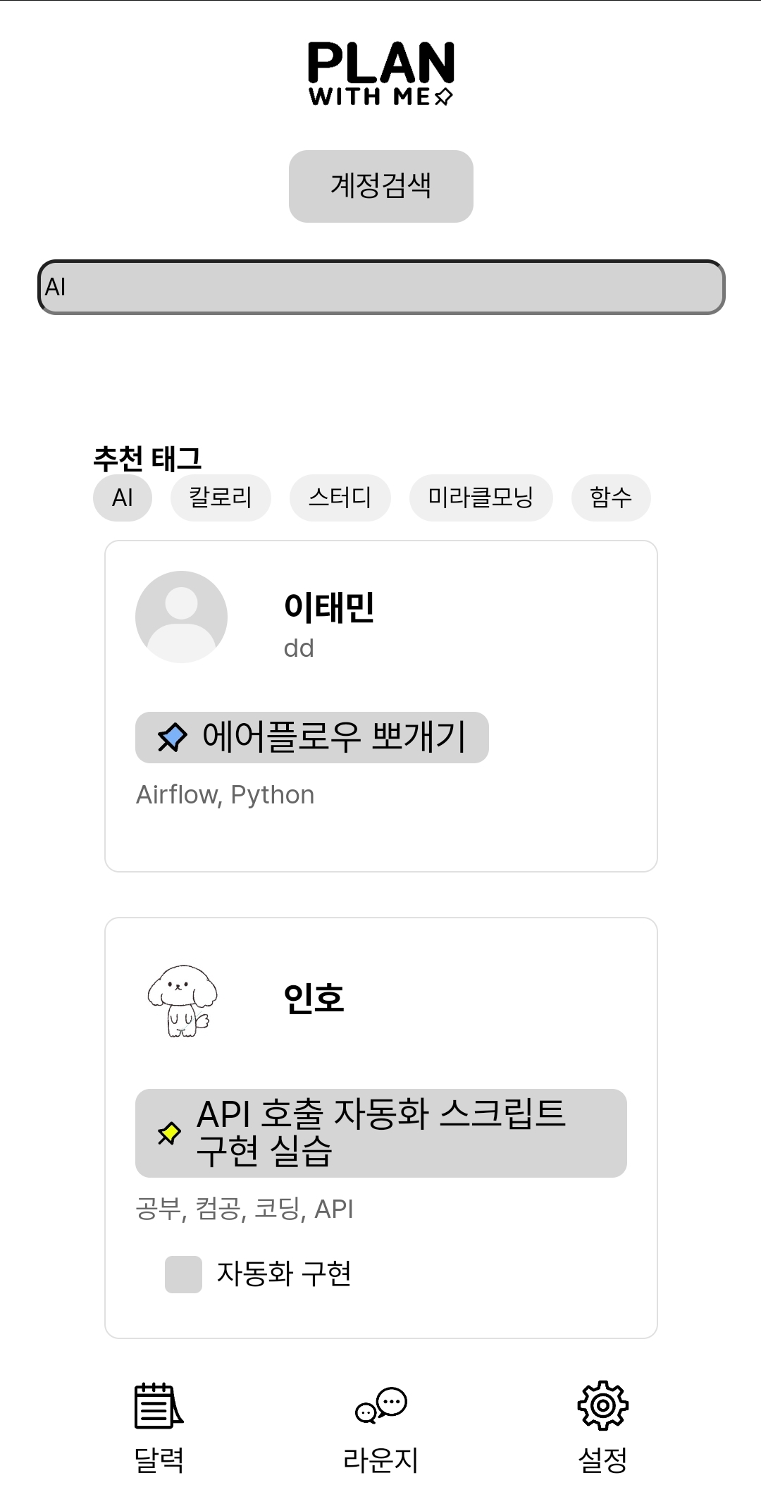
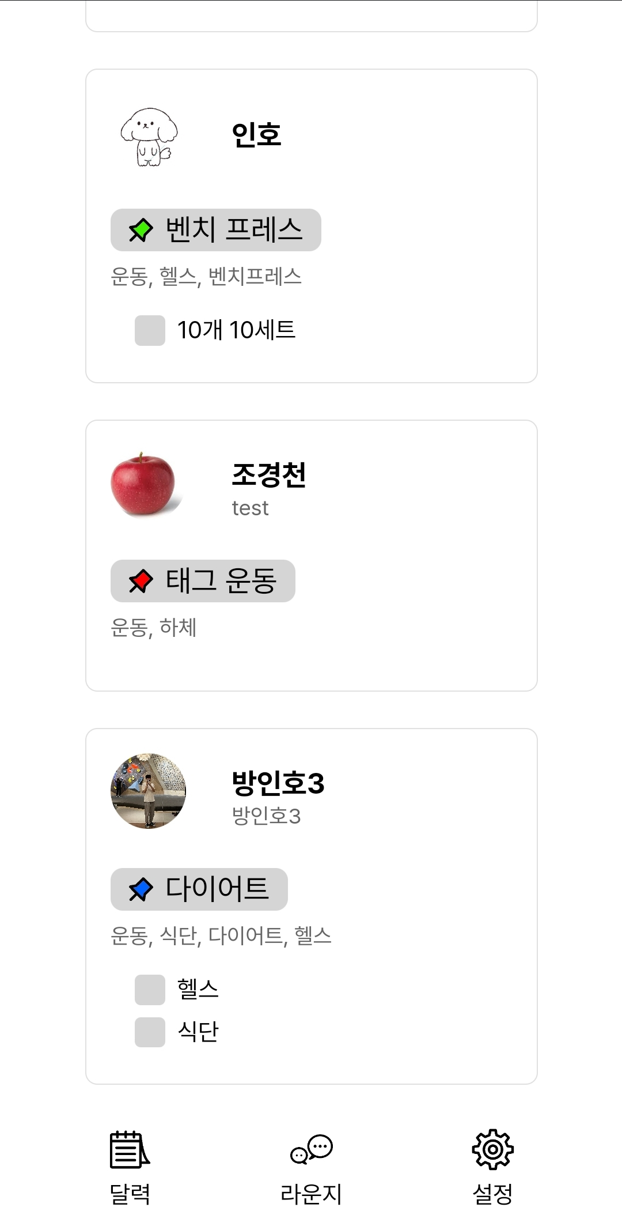
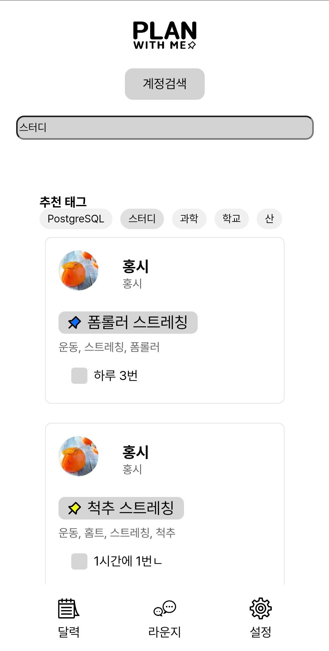
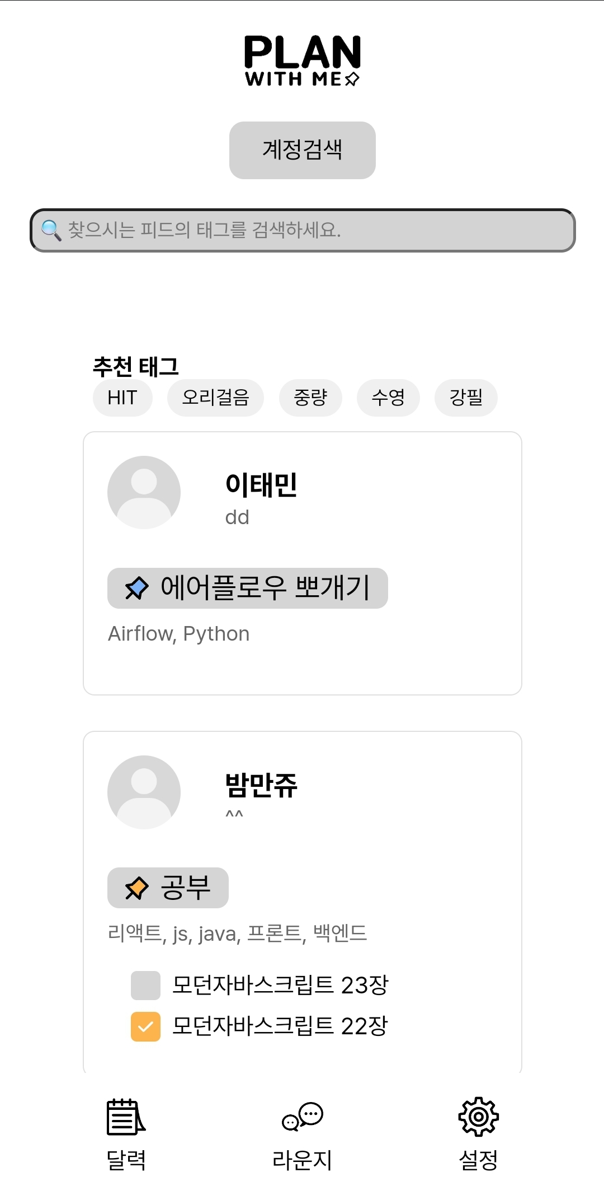
모두의 Todo-List
“라운지”
· 나의 관심사와 비슷한 사람들의 Todo를 추천
· 나의 목표를 설정할 때, 가이드라인으로 참고
· 응원하고 싶은 대상에게 이모티콘 응원
· AI를 통하여 사용자별 추천 피드 제공
Plan With Me
Notes:
라운지 페이지는 다른 유저와 나의 일정을 공유하는 공간입니다.
아무 내용이나 나오는 것이 아닌 나의 데이터를 기반으로 추천 피드를 제공합니다.
라운지페이지를 통해 나의 관심사를 가진 사람들이 어떤 일정으로 목표를 이루고 있는지 확인할 수 있고, 또 이를 참고로 가이드라인을 잡을 수 있습니다.
또한 타 유저의 페이지로 접속하여 이모티콘으로 상대를 응원할 수 있습니다.

Slide 10

추천 피드 알고리즘
라운지 페이지
개인사용자
상위 목표
라운지 페이지 접속
Diary
관련 태그
등록
관련 태그
등록
전체공개 목표 등록
ToDo-List
등록된 태그 제공
사용자가 등록한 태그와 관련된 태그 제공
개인화된 피드 제공
System Architecture
사용자가 전체공개용 상위 목표를 만들 때, 저장한 태그를 GPT AI를 통하여 연관 태그와 함께 DB에 저장한다.
사용자가 라운지 페이지에 접속하면 수 많은 전체공개 피드(타 사용자의 전체공개 데이터) 사용자가 등록한 태그와 연관 태그의 피드를 먼저 보여주는 알고리즘으로 설계하였다.
Notes:
개인별 맞춤 피드를 제공하기 위하여 PWM에서는 GPT를 활용한 알고리즘을 구축하였습니다.
사용자가 전체공개로 설정한 데이터를 바탕으로 GPT는 유사 태그를 DB에 저장한 후, 해당 데이터를 바탕으로 유저에게 맞춤 데이터를 제공하고 있습니다.
자동 추천 뿐만 아니라 직접 검색하는 기능도 추가하여 관심있는 데이터들을 자유롭게 확인할 수 있습니다.

Slide 11

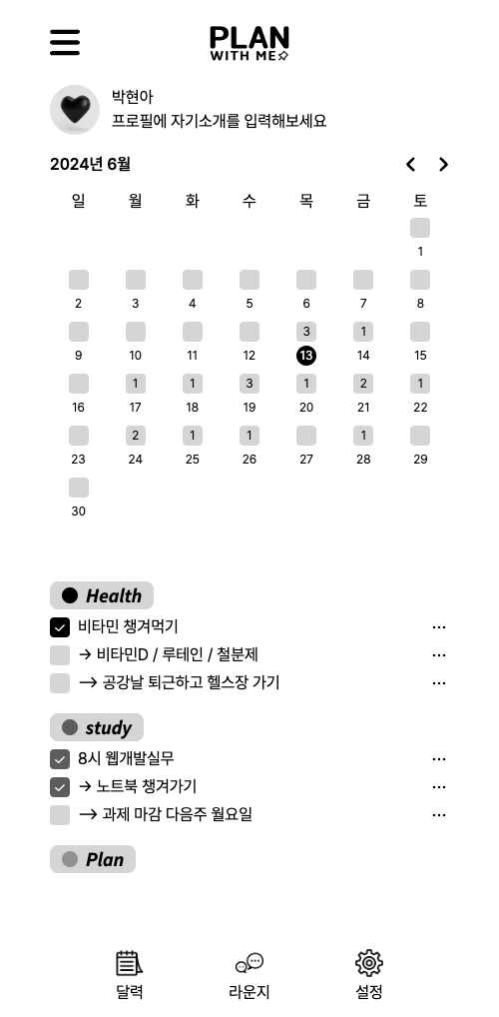
함께 쓰고, 함께 보는
간편 공유 Todo-List
Plan With Me
감 사 합 니 다

